Slide 1
팀 프로젝트 최종 발표
Frontend
체육관 B2B SaaS
플랫폼
React 19 · Vite
Backend
Spring Boot 3.5 · MyBatis
Database
PostgreSQL
멀티테넌트 운영 관리 · 회원 이탈 예측 · AI 비서
ML
XGBoost · SHAP · FastAPI
송태현 · 조종현 · 구영주 · 김현서 · 이유빈
AI
2026.06.29 – 2026.08.05 | 요구사항 117건 · 테이블 27개
Anthropic Java SDK
Notes:
체육관 B2B SaaS 플랫폼 최종 발표. 관리자가 여러 체육관에 납품하는 멀티테넌트 구조이며, 운영 관리 + 이탈 예측 + AI 비서 3축으로 구성됩니다.

Slide 2
CONTENTS
발표 순서
01
프로젝트 개요
02
기술 스택 · 아키텍처
무엇을, 왜 만들었는가
3-tier + ML 서비스 + LLM 오케스트레이터
03
작업 영역
04
기능 소개
팀원 5명이 나눠 맡은 도메인
계약 · 결제/정산 · 출석 · 이탈 예측 모델 · AI 비서
05
테이블 구조
06
트러블 슈팅
27개 테이블과 핵심 설계 결정
실제로 부딪힌 문제 3가지
07
주요 페이지
08
개선안 · 확장 계획
역할별 핵심 화면
Phase 2~4 로드맵과 수익 모델
02
Notes:
총 8개 섹션으로 발표를 진행합니다.

Slide 3
01 · OVERVIEW
무엇을 만들었는가
관리자가 여러 체육관에 납품하는 B2B SaaS — 대시보드 · 계약 관리 · AI 비서 3축
문제 정의
해결 방식
체육관 운영은 계약서·결제·정산·출석·회원 관리가 전부 분리돼 있고 수기로 돌아간다
회원이 언제 빠져나갈지 알 수 없어 이탈은 사후에만 확인된다
지점이 늘어날수록 관리자가 매장별 상태를 파악할 방법이 없다
계약을 데이터의 시작점으로 삼아 결제·정산·출석·PT가 하나의 흐름으로 연결
출석·설문·건의 데이터를 피처로 XGBoost 이탈 예측 + SHAP 요인 제시
사장님이 자연어로 지점 데이터를 조회하는 AI 비서(Tool Use)
117건
100건
27개
19개
5주
5명
정의된 요구사항
완료 (85.5%)
DB 테이블
백엔드 도메인
개발 기간
팀 구성
03
Notes:
요구사항 117건 중 100건 완료(85.5%), 진행중 2건, 대기 15건. 대기는 대부분 Phase 2 이후로 미룬 항목입니다.

Slide 4
01 · DOMAIN
역할 계층과 테넌트 격리
모든 권한·데이터 범위는 이 4계층에서 파생된다
ADMIN
OWNER
TRAINER
MEMBER
관리자
사장님
트레이너
회원
플랫폼 운영사. 제휴 계약(1) 발행,
커미션 정산, 구직 트레이너 소개
지점 운영 주체. 임금·이용권·PT
계약 발행, 결제 확정, 지출 관리
담당 PT 회원 관리, 출석 확인,
수업 일정 등록
출석·멤버십·쿠폰·설문·건의.
B2C 모바일 포털 이용
▶
▶
▶
소속 지점 없음 · 전역
소속 지점 1개
소속 지점 · 담당 회원
본인 데이터만
테넌트 격리 원칙
클라이언트가 보낸 지점 정보는 신뢰하지 않는다. 서버가 JWT의 사용자 정보로 소속 지점을 다시 조회해 강제 주입하고, 확인되지 않으면 -1로 차단해 결과를 빈 목록으로 만든다. 이 규칙은 로스터·정산·출석·AI 비서 전 구간에 동일하게 적용된다.
04
Notes:
역할 4계층이 이 프로젝트의 모든 권한 판단의 기준입니다. 지점 정보는 항상 서버가 JWT에서 파생합니다.

Slide 5
02 · TECH STACK
기술 스택
3개 저장소 — healthcareFront · healthcareBack · healthModel
FRONTEND
BACKEND
ML & AI
healthcareFront
healthcareBack
healthModel
React 19.2 · Vite 8
React Router 7 (역할별 /fitb · /fitc)
상태관리 라이브러리 없이 훅 기반
fetch + VITE_BACKEND_URL
CSS 변수 디자인 토큰 (Pretendard)
EventSource(SSE) 실시간 알림 수신
Spring Boot 3.5.16 · Java 21
MyBatis 3.0.4 (Mapper XML 기반 SQL)
PostgreSQL (Supabase 호스팅)
JWT(jjwt 0.11.5) + Refresh Token
Spring Security PasswordEncoder
SSE Emitter · @Scheduled 배치
XGBoost 2.x — 이탈 확률 예측
SHAP — 상위 이탈 요인 추출
FastAPI + Uvicorn 서빙
joblib 번들 모델 로딩
psycopg3로 PostgreSQL 직접 조회
Anthropic Java SDK 2.34 (Tool Use)
협업 · 도구 GitHub (개인 fork → sub 브랜치 → PR 54회 머지) · Gradle · ESLint · JUnit 5 · Streamlit(모델 검증) · Excel 산출물(요구사항·테이블 정의서·일정표)
05
Notes:
프론트는 외부 상태관리 없이 React 훅만 사용했고, 백엔드는 MyBatis XML로 SQL을 직접 작성했습니다.

Slide 6
02 · ARCHITECTURE
시스템 아키텍처
웹 계층 · 애플리케이션 계층 · 데이터 계층 + 분리된 ML 서비스
CLIENT
SPRING BOOT · APPLICATION
PostgreSQL
contract
payment
settle
27개 테이블
Supabase 호스팅
/fitb B2B 관리 포털
PC · LNB 셸 · 드로어
item
checkInout
coupon
FastAPI · healthModel
/fitc B2C 회원 포털
dashboard
alarm
churn
XGBoost + SHAP 추론
일 1회 배치로 결과 적재
모바일 · 하단 탭바
member
survey
ai
/fitc/attendance
Anthropic Messages API
무로그인 출석 키오스크
Controller → Service → Mapper(.java) → Mapper.xml
Tool Use 오케스트레이션
claude-sonnet-5
JWT 수동 인증 · @Transactional · SSE · @Scheduled
데이터 흐름의 한 줄 요약 계약 발행 → 서명(미가입자 자동 가입) → 결제(쿠폰 적용) → 계약 ACTIVE + PT 원장 생성 → 출석으로 차감 → 매출/지출이 정산·대시보드에 반영 → 출석·설문 데이터가 이탈 예측 피처로 순환
06
Notes:
ML은 별도 FastAPI 프로세스로 분리해 Spring Boot 재배포 없이 모델만 교체할 수 있게 했습니다.

Slide 7
02 · CONVENTION
백엔드 공통 구현 패턴
19개 도메인 전부가 같은 4계층 구조와 4가지 공통 장치를 공유한다
1
Controller
Pager + PagedResponse
HTTP 수신 · JWT 파싱 · 권한 1차 확인
makeOffset() → 목록 → 건수 → makeBlock() 순서 고정.
getter가 null·음수를 방어해 프론트 값이 없어도 1페이지·10건으로 동작
▼
2
Service
비즈니스 로직 · 트랜잭션 · 검증
MyBatis 동적 SQL
▼
<where> <if> <choose>로 조건 조립. 검색어는 #{}로만 바인딩해
PreparedStatement 파라미터로 넘긴다 (SQL 인젝션 차단)
3
Mapper (interface)
메서드 시그니처만 선언
▼
@Transactional
Mapper.xml
결제·출석 확인·물품 등록·정산 생성처럼 여러 테이블을 동시에
건드리는 메서드는 전부 묶어 부분 성공을 원천 차단
4
실제 SQL · 동적 SQL 조립
목록 쿼리 3종 세트
list(페이지) · listCount(총건수) · listAll(CSV)의 where 조건을
완전히 동일하게 유지 → 화면 필터 그대로 CSV가 나온다
07
Notes:
MyBatis Mapper 인터페이스는 몸통이 없고, 같은 이름의 XML에 id로 연결되어 SQL이 실행됩니다.

Slide 8
03 · OWNERSHIP
작업 영역 — 팀 구성
61개 개발 작업을 도메인 단위로 나눠 소유권 충돌 없이 병렬 개발
구
구영주
송
송태현
조
조종현
김
김현서
21개 작업
16개 작업
14개 작업
10개 작업
계약 · 대시보드 · AI · UI
정산 · 물품 · 결제 · 출석
인증 · 쿠폰 · B2C
이탈 예측 · 리포트
계약 도메인 1~5 전체
대시보드 설계·구현
AI 비서 오케스트레이터
디자인 시스템 · UI 리뉴얼
QA · 통합 검수
정산/커미션 · 지출
물품(재고·CSV)
결제-쿠폰 트랜잭션
출석 키오스크 · PT 원장
요구사항 정리표 117건
회원가입 · 로그인 · JWT
Refresh Token · 암호화
쿠폰 발급 · 중복 방지
B2C 마이페이지 · 아바타
프로젝트 초기 골격
XGBoost 모델 학습
SHAP 요인 추출
FastAPI 서빙 · 배치
설문(NPS) 항목 설계
리포트 · 이탈 분석 화면
분업 원칙 다른 팀원이 소유한 도메인 파일은 조회만 하고 수정하지 않는다. 필요한 로직은 내 도메인 안에 만들고, 교차 지점은 서비스 메서드 호출로만 연결한다. — 출석 도메인이 계약 테이블을 UPDATE하지 않고 별도 차감 원장을 둔 것이 대표 사례. 요구사항 정리표·테이블 정의서 등 기획 산출물과 QA는 별도 인력 없이 개발자가 개발과 병행했다.
08
Notes:
깃 커밋 이력과 일정표 기준으로 담당을 정리했습니다. 소유권 규칙 덕분에 5명이 동시에 작업해도 머지 충돌이 거의 없었습니다.

Slide 9
03 · OWNERSHIP
작업 영역 상세 ①
구영주 — 계약 · AI 비서 · 대시보드 · UI · QA | 송태현 — 정산 · 물품 · 결제 · 출석 · 요구사항
구영주
송태현
계약 도메인
유형 1~5 발행·서명·상태 전이, 중복/병행 검증,
갱신 이력, 체험권 대상 목록
정산 · 지출
월별 커미션 배치, 지급 처리, 지출 관리,
요약 통계 CASE 집계, CSV 내보내기
물품
카테고리·정렬·재고 집계, 지출 자동 연동,
재고 0 필터를 3개 쿼리에 동시 적용
AI 비서
AiToolRegistry 화이트리스트, READ 도구 9종,
감사 로그, 프리뷰 게이트, 드로어 AI 탭
결제 · 쿠폰
사장님 주체 현장 결제 checkout,
쿠폰 검증·할인·매출 기록을 단일 트랜잭션으로
대시보드
역할별 위젯 세트, on/off·순서 저장,
데이터 없음 잠금(409) 처리
출석 · PT
무로그인 키오스크, PT 2단 확인 차감 원장,
트레이너/사장님/관리자 3역할 관리 화면
알림 시스템
알림 테이블 신설 + SSE 실시간 발송 공용 메서드,
만료 알림 스케줄러 — 전 도메인이 재사용
UI · QA
디자인 토큰 정비, LNB 셸, 통합 드로어, B2C 탭바 등
전면 리뉴얼 + 통합 QA·검수
요구사항
요구사항 정리표 117건 — 중요도·권한·진행 상태
정의 및 완료율 관리(개발과 병행)
09
Notes:
두 사람이 백엔드 도메인 대부분을 나눠 맡았습니다.

Slide 10
03 · OWNERSHIP
작업 영역 상세 ②
조종현 — 인증 · 쿠폰 · B2C 포털 | 김현서 — 이탈 예측 · 설문 · 리포트
조종현
김현서
인증
회원가입·로그인, 역할별 진입 경로(/fitb·/fitc) 분기,
JWT access 발급·검증
피처 설계
예측 입력 데이터 구성 — 나이·이용개월·주당 방문·운동시간·
PT 여부·혼잡도 등 행동 8종
세션 · 보안
Refresh Token 저장·재발급과 로그아웃 시 영구 소거,
PasswordEncoder 적용 및 계정정보 수정 시 재암호화
XGBoost 이탈 확률 모델 학습 및 보정(calibration),
joblib 번들로 패키징
모델 학습
쿠폰
쿠폰 발급·목록·상태 관리, 중복 발급 방지,
회원 보유 쿠폰 조회
요인 추출
SHAP 값으로 개별 회원의 상위 3개 이탈 요인을
상위 3개 요인으로 산출
B2C 포털
마이페이지 — 멤버십 조회, 건의사항 작성·내역,
계정 설정
서빙 · 배치
FastAPI 서비스화 + 일 1회 배치로 전 회원 예측 결과를
예측 결과 테이블에 일자별 누적
아바타
최근 30일 출석 일수로 성장하는 회원 아바타 —
레벨 배지와 슬라이더 미리보기
공통 인프라
프로젝트 초기 골격과 라우팅 구성,
알림 목록·헤더 등 공통 화면 연동
설문 · 리포트
만족도 설문(NPS) 항목 설계와 수집,
이탈 분석 리포트 화면
10
Notes:
두 사람이 인증·B2C 축과 머신러닝 축을 각각 맡았습니다.

Slide 11
04 · FEATURE
기능 ① 계약 — 서비스의 시작점
5개 계약 유형을 단일 테이블에서 발행자/수신자로 추상화
1
제휴
2
임금
3
이용권
4
PT
5
PT 체험
ADMIN ↔ OWNER
OWNER ↔ TRAINER
OWNER ↔ MEMBER
OWNER ↔ MEMBER
OWNER ↔ MEMBER
수수료율만 사용
재작성 시 INSERT 아닌 UPDATE
PT 횟수 0이면 이용권
PT 횟수 1회 이상이면 PT
체험권 쿠폰 기반, 중복 발행 차단
계약 상태 흐름 (전 유형 공통)
DRAFT
ISSUED
SIGNED
ACTIVE
TERMINATED
서명 시점 자동 가입
결제 후 활성화
중복·병행 규칙
발행 단계에서는 미가입 수신자의 번호만 저장(FK 없음)하고, 서명이 완료되는 순간 자동 회원가입한다. 서명과 가입은 하나의 @Transactional로 묶어 함께 롤백된다.
이용권·PT·PT 체험은 서명만으로 ACTIVE가 되지 않는다. 결제 완료 후 시작일이 도래해야 ACTIVE로 전이하며, 이때 PT 잔여 횟수가 생성된다.
이용권(3)과 PT(4)는 동시에 유효할 수 없고, PT 체험(5)은 기본 계약과 병행 가능하다. 교체 갱신은 이전 계약과 연결해 이력을 남긴다.
11
Notes:
계약이 결제·정산·출석·PT의 출발점이라서 이 도메인의 상태 규칙이 시스템 전체의 정합성을 좌우합니다.

Slide 12
04 · FEATURE
기능 ② 결제 · 정산 · 물품
돈이 흐르는 세 축 — 매출은 계약에서, 지출은 임금·커미션·물품에서 나온다
현장 결제 checkout — 5단계 단일 트랜잭션
결제 확정 주체는 회원이 아니라 사장님(sender), 기록 대상은 회원(receiver)
계약 검증
본인 발행 · 서명완료 · 미결제
쿠폰 검증
카테고리 일치 · 할인 상한
결제 기록
결제 상세 저장
쿠폰 사용완료
상태 갱신
매출 반영
매출 내역 저장
정산 (settle)
물품 (item)
쿠폰 연동
관리자 커미션: 제휴 계약의 수수료율 기준 월별 자동 생성 배치
지점 지출: 임금·커미션·물품 구매를 운영 지출로 통합 관리
요약 카드는 CASE 조건부 집계로 한 번의 스캔에서 산출
지급 완료 정산의 매출 삭제 시 재계산 경고 알림 발송
구매 건 단위로 적재하고 물품명·카테고리 그룹으로 재고 집계
재고 0 물품은 목록에서 제외 (list·count·CSV 3개 쿼리 동시 적용)
등록 시 지출 자동 연동 — 물품비가 정산에 그대로 반영
카테고리 필터 · 4방향 정렬 · CSV 내보내기
카테고리별 적용 계약 검증 — 헬스→이용권(3), PT·체험권→PT(4)
최대 할인 금액 상한 적용
체험권 100% 할인으로 0원이면 할부가 무의미해 일시불 강제
0원 결제도 결제 플로우를 거치게 해 매출 기록을 일원화
12
Notes:
결제는 5단계 중 하나라도 실패하면 전부 롤백됩니다. 결제는 됐는데 매출 기록이 빠지는 상황을 원천 차단합니다.

Slide 13
04 · FEATURE
기능 ③ 출석 · PT 관리
무로그인 키오스크부터 역할별 관리 화면까지 — PT 차감은 독자 원장에서만 수행
출석 키오스크 /fitc/attendance
PT 차감 — 비동기 2단 확인
헬스장 입구 공용 태블릿 용도로 로그인 레이아웃과 분리한 단독 라우트. 전화번호+비밀번호로 본인 확인 후 7초 뒤 자동 리셋된다.
회원
키오스크에서 PT 출석 접수 (미확인)
트레이너
당일 목록에서 확인 → 사용 횟수 +1
헬스장 출석
유효한 이용권(3) 또는 PT(4) 계약 필요 · 하루 1회 제한
시스템
총 횟수 도달 시 completed = true 자동
PT 출석
미확인 상태로 접수만 — 차감은 트레이너 확인 시점
잔여 = 총 횟수 − 사용 횟수 (저장값이 아닌 계산식)
트레이너
사장님
관리자
출석 확인 · 담당 회원 현황(진행 바·잔여·경과일)
· 월간 실적 카드 · 일정 캘린더 · 회원 상세 드릴다운
트레이너별 성과 보드(수행률 색 구분) · 재등록 임박
회원(PT 잔여 3회 이하 + 이용권 7일 이내) · 지점 일정
매장 내부 운영은 열람하지 않고 제휴 계약 기간·만료
관리에 집중 — D-day 4단계 색상 구분
알림 3종 연동 PT_CHECKIN(접수 즉시 → 담당 트레이너) · PT_REMIND(매일 20시 배치, 내일 일정 → 회원+트레이너) · PT_REBOOK(잔여 3회 도달 → 트레이너+사장님). 알림 실패가 본 트랜잭션을 롤백시키지 않도록 try/catch로 격리했다.
13
Notes:
PT 출석은 회원이 접수하고 트레이너가 확인하는 2단 구조입니다. 확인 시점에만 차감되므로 노쇼나 오접수로 횟수가 사라지지 않습니다.

Slide 14
04 · FEATURE
기능 ④ 회원 이탈 예측
행동 데이터 8종 + 설문 8종 = 16개 피처로 이탈 확률과 원인을 함께 제시
01
데이터 수집
행동 데이터 — 나이·이용개월·주당 방문·운동시간·PT 여부·혼잡도
만족도 설문 — 서비스·가격·기구·직원 1~5점
위험 등급 (tier)
확률 구간 25 / 45 / 65 를 경계로 4단계
▼
안정
~25%
02
모델 추론
joblib 번들에서 XGBoost 모델 로드 → 이탈 확률 산출
보정(calibration) 모델로 확률값 캘리브레이션
관찰
25~45%
▼
03
요인 추출
SHAP 값으로 개별 회원의 예측에 가장 크게 기여한
상위 3개 요인을 함께 저장
개입
45~65%
▼
긴급
65%~
04
결과 적재
일 1회 배치(run_daily_batch.py)가 전 회원을 예측해
예측 결과 테이블에 일자별 이력으로 누적
예측 결과는 대시보드 이탈율 위젯·프로모션 타깃 발송·AI 비서 조회 도구에서 함께 소비된다.
설계 의도 "이탈할 것 같다"는 확률만으로는 사장님이 할 수 있는 일이 없다. SHAP으로 원인을 함께 내려 "가격 불만 상위 회원에게 할인 쿠폰"처럼 행동으로 연결되게 설계했다.
14
Notes:
모델은 Spring Boot와 분리된 FastAPI 프로세스로 서빙되며, 배치는 서버가 떠 있지 않아도 DB에 직접 기록합니다.

Slide 15
04 · MODEL
이탈 예측 모델 ① 데이터와 구조
설문 응답 여부에 따라 서로 다른 모델로 갈라 예측한다
학습 데이터
이중 입력 구조 — 설문 응답 여부로 분기
5,000행
회원 표본
설문 응답 회원
설문 미응답 회원
30.14%
이탈률 (1,507명)
16피처 = 행동 8 + 설문 8
8피처 = 행동만
전용 모델 · 전용 확률보정 · 전용 SHAP
행동 전용 모델 · 별도 보정 · 별도 SHAP
16개
모델 입력 피처
0건
결측 · 중복
예측 후 입력 순서대로 다시 합쳐 하나의 결과로 반환한다.
행동 8피처
데이터 성격을 분명히 하고 시작했다
나이 · 주당 방문 횟수 · 총 이용 개월 · 방문 공백 · 일평균 운동시간 · 이용 시간대 혼잡도 · PT 가입 여부 · 그룹수업 참여
특정 헬스장 실측이 아니라 업계 보고서(HFA·ABC Fitness 등)의 분포를 반영해 생성한 시뮬레이션 데이터다.
따라서 검증 기준은 이탈률의 절대 정확도가 아니라 분포 재현·요인 방향·등급 경계의 유지에 두었다. 실측이 쌓이면 재학습하되 피처 순서와 결과 형식은 유지한다.
설문 8피처
최근 한 달 부상 경험 + 불만 7종(환경·비매너·기구 부족·기구 상태·직원 불친절·전문성·가격)
15
Notes:
설문 응답 여부로 모델을 갈라 둔 것이 이 구조의 핵심입니다. 데이터는 업계 통계 기반 시뮬레이션이라는 점도 먼저 밝히고 시작했습니다.

Slide 16
04 · MODEL
이탈 예측 모델 ② 성능과 검증
같은 프로토콜로 재측정한 값만 성능 근거로 사용한다
교차검증 재측정 (5-fold · 확률 보정 적용)
이탈 드라이버 — 회원별 요인 산출의 근거
구성
AUC
F1
평균 예측
방문 공백
0.672
설문 응답 · 16피처
0.7953
0.5492
0.304
주당 방문 횟수
0.419
설문 미응답 · 8피처
0.7742
0.4858
0.303
가격 불만
0.235
단일 모델로 통합했을 때
0.7636
0.5544
0.576
일평균 운동시간
0.202
총 이용 개월
0.194
실측 이탈률 0.301 — 통합 구성은 평균 예측이 0.576으로 1.9배 부풀어 확률 자체가 무너진다.
피처별 평균 기여도 — 개별 회원의 상위 3개 요인은 그 회원의 값 기준으로 다시 계산된다.
설계 방향 16 / 16 일치
등급 경계가 실제와 정렬
성능 근거를 골라 썼다
설계 시 정한 위험·보호 방향이 로지스틱 역산과 기여도 분석 양쪽에서 모두 그대로 나왔다
안정 13.5% · 관찰 31.7% · 개입 57.4% · 긴급 86.3% — 등급이 올라갈수록 실측 이탈률도 단조 증가
학습 데이터를 그대로 맞힌 값(0.919)과 낙관적으로 기록된 등급별 수치는 근거에서 제외했다
운영에 전달한 주의사항 설문에서 가장 높게 나오는 불만은 직원 응대(평균 3.61)지만, 이탈 예측력이 가장 큰 불만은 가격이다. 화면에서 "불만 점수 1위"와 "이탈 요인 1위"를 혼동하지 않도록 구분해 표시했고, 설문 미응답 회원은 요인이 행동 지표로만 채워지므로 "불만 없음"이 아니라 "판단 불가"로 읽어야 한다.
16
Notes:
성능 수치는 프로토콜을 통일해 다시 측정한 값만 사용했습니다. 학습 데이터를 그대로 맞힌 0.919 같은 값은 근거에서 뺐습니다.

Slide 17
04 · FEATURE
기능 ⑤ AI 비서 — Tool Use 오케스트레이션
RAG가 아니라 함수 호출 방식. LLM은 '무엇을 부를지'만 정하고 실행·권한은 서버가 강제한다
사용자 질문
오케스트레이터
Claude
검증 · 실행
답변 + 감사
"이번 달 순이익이
어떻게 되지?"
role별 도구 목록 조립
JWT에서 지점 주입
tool_use 응답
(도구명 + 인자)
화이트리스트 → role →
지점 정보 덮어쓰기 → 실행
결과 되먹임 후 응답
감사 로그 기록
READ 도구 9종
보안 3중 장치
프리뷰 게이트
계약 목록·상세, 로스터, 대시보드 집계, 매출·지출,
건의글, 이탈 예측, 설문, 태스크 브리핑. 기존 Service에
직접 바인딩해 인증이 느슨한 Controller를 우회한다.
① 화이트리스트 기본 차단 ② 도구별 allowedRoles 게이팅
③ 지점·사용자 정보는 LLM 인자를 폐기하고 JWT에서 주입.
모든 호출은 감사 로그에 남는다.
ADMIN·TRAINER에게 UI는 노출하되 서버 최상단에서 차단해
Anthropic 호출 자체가 일어나지 않게 했다 — 크레딧 소모 0.
Phase 2 착수 시 이 분기만 제거하면 된다.
UI 배치
하단 플로팅 입력바
우측 통합 드로어 AI 탭
대시보드 AI 영역
폭 480px 알약형. AI 탭이 열리면 숨김
계약·정산 상세와 같은 드로어를 탭으로 공유
왼쪽 질문 카드(AI 호출) / 오른쪽 태스크 브리핑(무소모)
17
Notes:
현재 Phase 1으로 OWNER + READ 전용입니다. 쓰기 도구는 사람 확인 카드를 거치도록 Phase 2에 설계돼 있습니다.

Slide 18
05 · DATA MODEL
테이블 구조 — 27개 테이블
h_gym(사업장)과 h_member(회원)를 허브로, 모든 FK는 ON UPDATE CASCADE
계정 · 조직
3개
계약
2개
결제 · 정산
5개
h_member 회원 (PK: 전화 뒤 8자리)
h_refresh_token 세션 토큰
h_gym 사업장 · 테넌트 기준축
h_contract 유형 마스터 1~5
h_contract_data 계약 데이터 (22컬럼)
h_payment 회원 결제(매출 원천)
h_pay 결제 상세 · 쿠폰 연결
h_expense 지출
h_settlement 커미션 정산
h_item 물품 · 재고
쿠폰 · 소통
6개
출석 · PT
4개
예측 · AI
7개
h_coupon_type 쿠폰 정의
h_coupon 발급 쿠폰
h_complaint 건의사항
h_helper / h_service_center 문의
h_alarm 알림
h_check_inout 출석 기록
h_pt_manage PT 차감 원장
h_pt_schedule 수업 일정
h_time_congestion 시간대 혼잡도
h_model_data 예측 입력 피처
h_churn_result 예측 결과 · 이력
h_survey 만족도 설문
h_dashboard_widget 위젯 설정
h_ai_conversation / h_ai_message
h_ai_tool_audit 도구 호출 감사
18
Notes:
테이블 정의서로 27개 테이블의 컬럼·타입·PK/FK를 전부 문서화했습니다.

Slide 19
05 · DATA MODEL
테이블 설계에서 내린 4가지 결정
구조를 왜 이렇게 잡았는지 — 각 결정은 대가와 함께 선택했다
1
단일 계약 테이블 + 주체 추상화
2
계약 당사자에 FK를 걸지 않음
제휴·임금·이용권·PT·체험을 유형별 테이블로 나누지 않고 h_contract_data 하나로 처리했다. 역할 컬럼 없이 sender_id / receiver_id로만 표현하고, 실제 역할은 h_member 조인으로 파생한다.
sender_id·receiver_id에 FK가 없다. 아직 가입하지 않은 사람의 전화번호를 먼저 저장해야 계약서를 보낼 수 있기 때문이다. 서명이 완료되는 순간 자동 가입시킨다.
얻은 것: 리스트·상세·서명 화면을 유형 무관하게 한 벌로 재사용
치른 것: 유형별 전용 컬럼이 null로 남고 조회 시 분기가 필요
얻은 것: 미가입자에게 먼저 계약서를 보내는 실제 영업 흐름을 그대로 지원
치른 것: 조인 시 null 가능성을 항상 고려해 left join으로 작성해야 함
3
PT 차감을 별도 원장으로 분리
4
상태를 boolean이 아닌 status 하나로
차감을 계약 테이블의 remaining_count를 깎는 방식이 아니라, h_pt_manage(계약당 1행)에서만 수행한다. 계약서의 quantity는 스냅샷으로 보존하고 절대 UPDATE하지 않는다.
만료 여부·활성 여부를 별도 플래그로 두지 않고 status 한 컬럼으로 일원화했다. EXPIRED를 없애고 종료는 TERMINATED로 통합, end_date 경과분은 조회 직전 sweep이 전이시킨다.
얻은 것: 원 계약 조건이 훼손되지 않고, 출석 도메인이 계약 도메인을 건드리지 않음
치른 것: 잔여 횟수를 저장값이 아닌 계산식(quantity − used_count)으로 다뤄야 함
얻은 것: 플래그 간 불일치가 생길 여지 자체를 제거
치른 것: 조회 전 sweep 호출을 빠뜨리면 만료 계약이 잠시 활성으로 보임
19
Notes:
설계 결정은 항상 트레이드오프가 있었습니다. 무엇을 얻고 무엇을 포기했는지를 명시적으로 기록해두었습니다.

Slide 20
01
알림 하나가 정산을 되돌렸다
트랜잭션 경계
06 · TROUBLESHOOTING
트러블 슈팅
02
페이지네이션이 어긋나는 조인
데이터 정합성
실제로 부딪혔고, 고민한 흔적이 남은 세 가지
03
도메인 소유권 충돌
협업 구조
20
Notes:
세 가지 모두 코드를 고치는 것보다 원인을 정확히 파악하는 데 시간이 더 걸린 문제였습니다.

Slide 21
06 · TROUBLESHOOTING ①
알림 하나가 정산 전체를 되돌린 문제
부수 효과를 본 트랜잭션 안에 둔 대가 — 무엇을 함께 롤백할 것인가
무슨 일이 있었나
기존 — 알림을 본 로직과 같은 트랜잭션에 둠
월 정산 생성 배치는 ① 지점별 커미션 계산 → ② 정산 저장 → ③ 사장님에게 알림 발송 순서로 돌아간다. 세 단계가 하나의 @Transactional 안에 있었다.
알림 발송은 알림 저장과 SSE 푸시를 함께 하는데, 수신자가 접속해 있지 않거나 이미터가 끊겨 있으면 예외가 난다. 그 예외가 트랜잭션을 타고 올라와 앞의 정산 INSERT까지 전부 롤백시켰다.
정산은 계산이 끝나 있었는데, 알림을 못 보냈다는 이유로 없던 일이 됐다.
generate() { 커미션 계산 → INSERT → alarmService.sendAlarm() }
→ 알림 예외 = 정산 실패. 되돌릴 필요가 없는 일이 함께 되돌려진다.
변경 — sendAlarmSafely()로 예외를 도메인 안에서 흡수
sendAlarmSafely(...) { try { sendAlarm(...) } catch (Exception e) { log } }
→ 알림이 실패해도 정산은 커밋된다. 실패 사실은 서버 로그로만 남는다.
같은 패턴을 적용한 곳
정산 · 지출
출석 · PT
AI 비서
SETTLE_BATCH · SETTLE_RECALC · CONTRACT_WAIT
PT_CHECKIN · PT_REMIND · PT_REBOOK 3종
크레딧 소진 ADMIN 알림 (24시간 쿨다운)
배운 것 트랜잭션에 무엇을 넣을지는 "실패했을 때 되돌려야 하는가"로 판단한다. 알림은 되돌릴 대상이 아니라 통지다. 반대로 결제-쿠폰-매출은 하나라도 어긋나면 안 되므로 반드시 같은 트랜잭션에 둔다.
같은 뿌리의 다른 사례 구직 트레이너 판정을 파생 플래그(회원 상태 플래그)로 하다 동기화가 깨져, 원천인 최신 임금계약의 status 기준으로 바꿨다.
21
Notes:
알림은 편의를 위한 부수 효과인데 본 트랜잭션 안에 있어서, 알림이 실패하면 정산 자체가 사라졌습니다. sendAlarmSafely로 예외를 도메인 안에서 흡수하도록 바꾸고 같은 패턴을 출석·AI 알림에도 적용했습니다.

Slide 22
06 · TROUBLESHOOTING ②
목록과 페이지 번호가 어긋나는 조인
행 팽창과 조건 불일치 — 눈에 잘 띄지 않는 정합성 버그 두 건
CASE 1
매출 목록 조인 시 행이 팽창한다
CASE 2
목록 8개인데 페이지는 10개 기준
문제 — 결제 상세 테이블에 유니크 제약이 없다. 매출에 결제 상세를 일반 조인으로 붙이면 매출 1건이 여러 행으로 늘어난다.
결과 — 목록 쿼리의 행 수와 countList의 건수가 어긋나 페이지 버튼이 실제와 맞지 않게 된다. 화면에는 같은 결제가 중복으로 보인다.
해결 — LEFT JOIN LATERAL … LIMIT 1로 결제 상세를 매출당 정확히 1건만 끌어오도록 고정. 조인이 아니라 "대표 1건 선택"으로 의미를 바꿨다.
문제 — 물품 목록에서 재고 0을 감추려고 itemList에만 재고 0 제외 조건을 추가했다.
결과 — 목록은 8건인데 건수 쿼리는 여전히 10건을 세서 페이지 버튼이 어긋나고, CSV에는 재고 0이 그대로 나갔다.
해결 — list · listCount · listAll(CSV) 세 쿼리의 where/having 조건을 완전히 동일하게 유지하는 규칙을 정산·지출·물품 전체에 적용했다.
공통 원인
목록 화면 하나에는 쿼리가 최소 3개(페이지 목록 · 총 건수 · CSV 전체) 붙는데, 이들이 서로 다른 조건을 갖는 순간 화면은 조용히 틀린 값을 보여준다. 예외가 나지 않아 발견이 늦다는 것이 진짜 위험이다.
조건은 한 곳에
정렬 2차 키 고정
검증 문서화
<sql> 조각으로 공통 조건을 뽑아 세 쿼리가 같은 조각을 include 하도록 정리 — 사람의 주의력에 의존하지 않게
동점 시 순서가 흔들려 페이지 간 중복·누락이 생기지 않도록 PK를 2차 정렬 키로 항상 추가
72개 include 참조를 전수 파싱해 미해결 0건을 확인하고 변경점검 목록으로 남김
22
Notes:
두 사례 모두 예외가 발생하지 않고 조용히 틀린 값을 보여주는 유형이라, 규칙으로 만들어 재발을 막았습니다.

Slide 23
06 · TROUBLESHOOTING ③
도메인 소유권 충돌 — PT 차감을 누가 하는가
5명이 병렬로 개발할 때 가장 자주 부딪힌 문제는 코드가 아니라 경계였다
상황
해결
출석(내 담당)에서 PT 수업을 소진하면 잔여 횟수가 줄어야 한다. 그런데 잔여 횟수의 원천인 계약 테이블은 계약 담당자의 도메인이다.
출석 로직이 계약 테이블을 UPDATE하면 두 사람이 같은 테이블의 쓰기 경로를 나눠 갖게 되고, 계약서의 원래 조건도 훼손된다.
출석 도메인이 소유하는 차감 원장을 신설했다(계약당 1행).
계약 테이블은 SELECT만 하고, 차감은 원장의 사용 횟수에서만 일어난다. 계약의 총 횟수는 계약서 스냅샷으로 영원히 보존된다.
경계 설계 — 서로의 도메인을 호출로만 연결
계약 → 출석
결제 → 계약
알림 → 전 도메인
계약 담당자는 소진 완료 표시를 소비해 계약 중지 로직을 독립 구현
결제 완료 후 ContractService의 활성화 메서드를 호출. 결제 트랜잭션 안에서 부르므로 결제 실패 시 계약 상태도 함께 롤백
sendAlarm 공용 메서드 하나로 저장+SSE 발송. 알림 실패가 본 트랜잭션을 깨지 않도록 try/catch 격리
배운 것 여러 명이 같은 DB를 공유할 때 진짜 충돌은 머지 충돌이 아니라 "이 테이블을 누가 쓸 수 있는가"였다. 테이블 단위로 쓰기 소유권을 하나씩만 두고, 다른 도메인은 읽기와 서비스 호출로만 접근하게 하니 병렬 개발이 가능해졌다.
23
Notes:
PR 54회를 머지하는 동안 충돌이 거의 없었던 이유가 이 쓰기 소유권 규칙이었습니다.

Slide 24
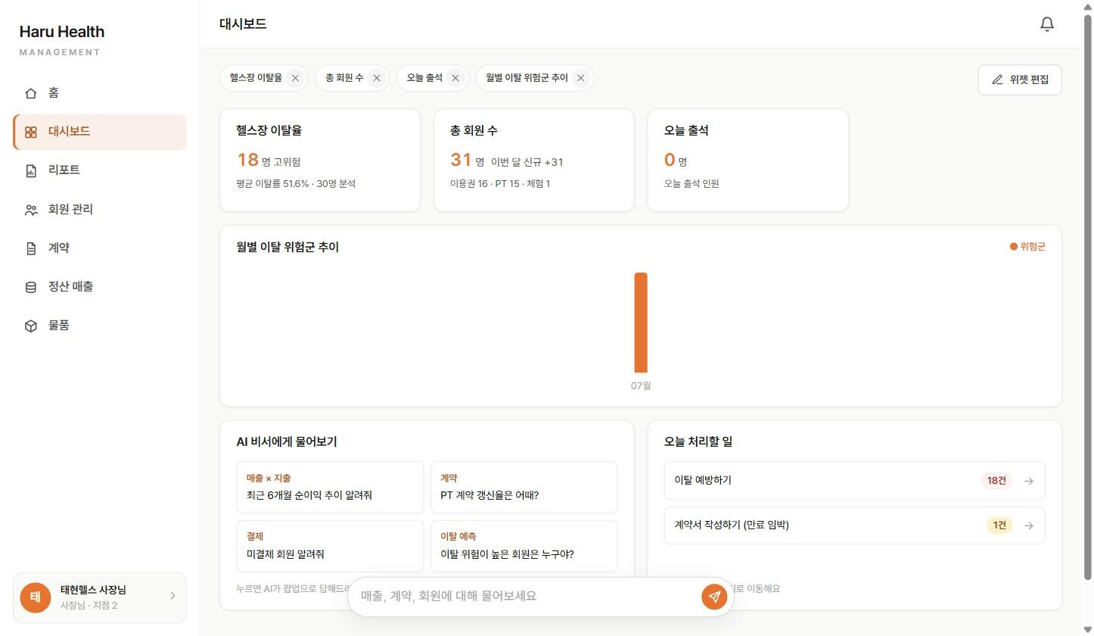
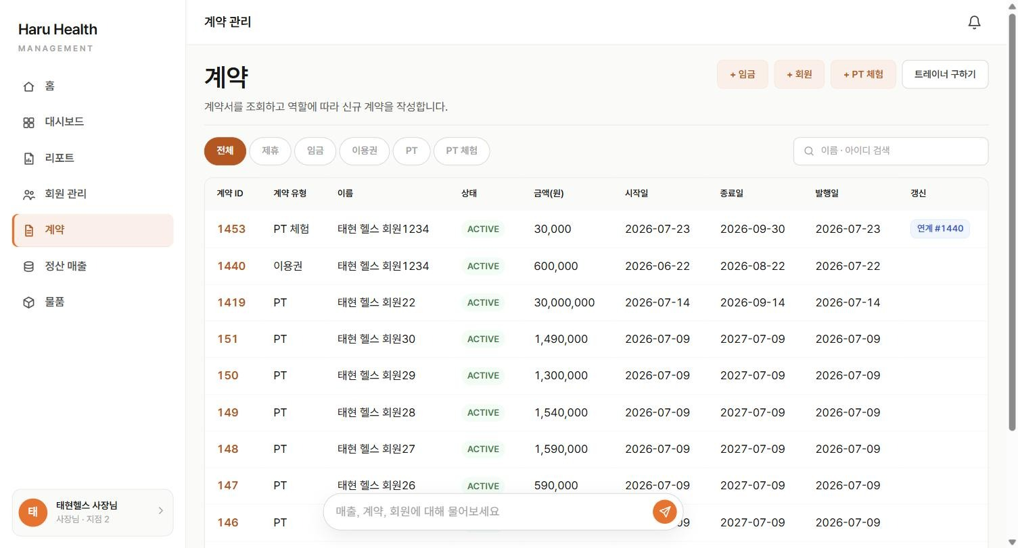
07 · KEY SCREENS
주요 페이지 ① 대시보드 · 계약 리스트
좌측 LNB(248) + 상단 유틸바(60) + 하단 AI 입력바(480) 셸을 전 화면이 공유
/fitb/dashboard
/fitb/contractpage
대시보드
계약 리스트
선택한 위젯을 삭제형 칩으로 상단에 나열하고 우측 "위젯 편집"으로 on/off·순서를 사용자별 저장
이탈율·총 회원 수·오늘 출석 KPI 카드와 월별 이탈 위험군 추이 차트
하단 AI 영역 — 왼쪽 질문 카드(누르면 AI가 답변) / 오른쪽 오늘 처리할 일(집계만, 토큰 무소모)
칩형 유형 필터(전체·제휴·임금·이용권·PT·PT 체험)와 이름·아이디 검색
계약 ID | 유형 | 이름 | 상태 | 금액 | 시작·종료·발행일 | 갱신 — 유형 무관하게 같은 칼럼
PT 체험은 갱신 칼럼에 "연계 #1440" 배지로 기본 계약과의 관계를 표시
24
Notes:
대시보드 하단 AI 영역은 왼쪽은 AI 호출, 오른쪽은 결정적 집계라 동작이 다릅니다.

Slide 25
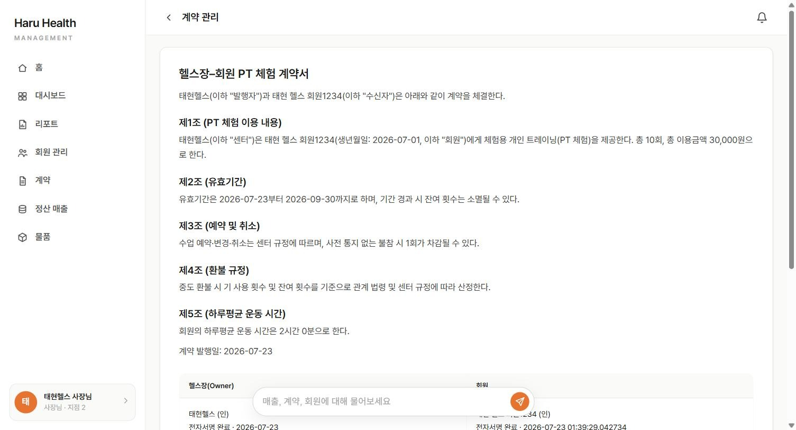
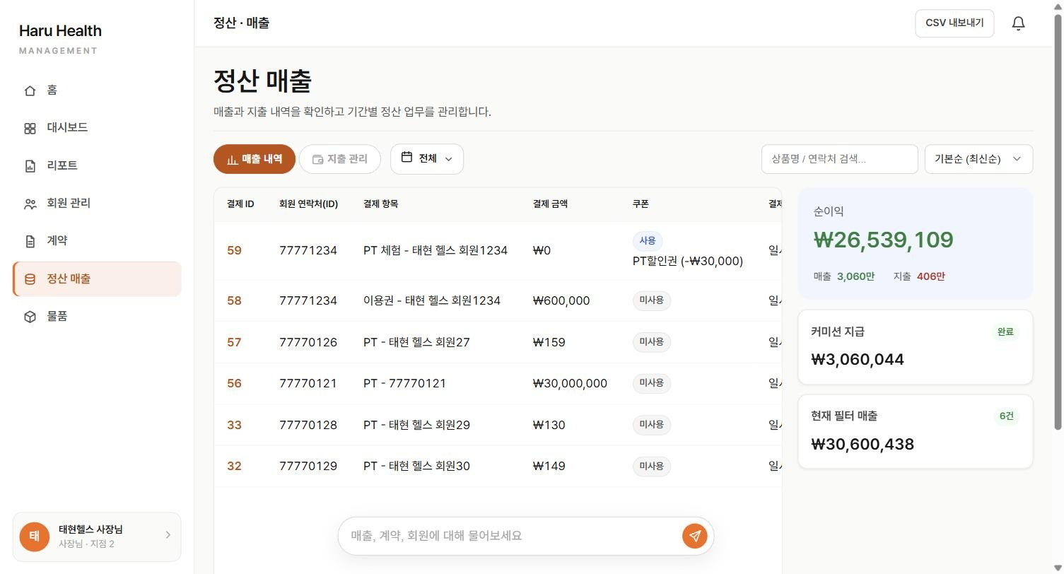
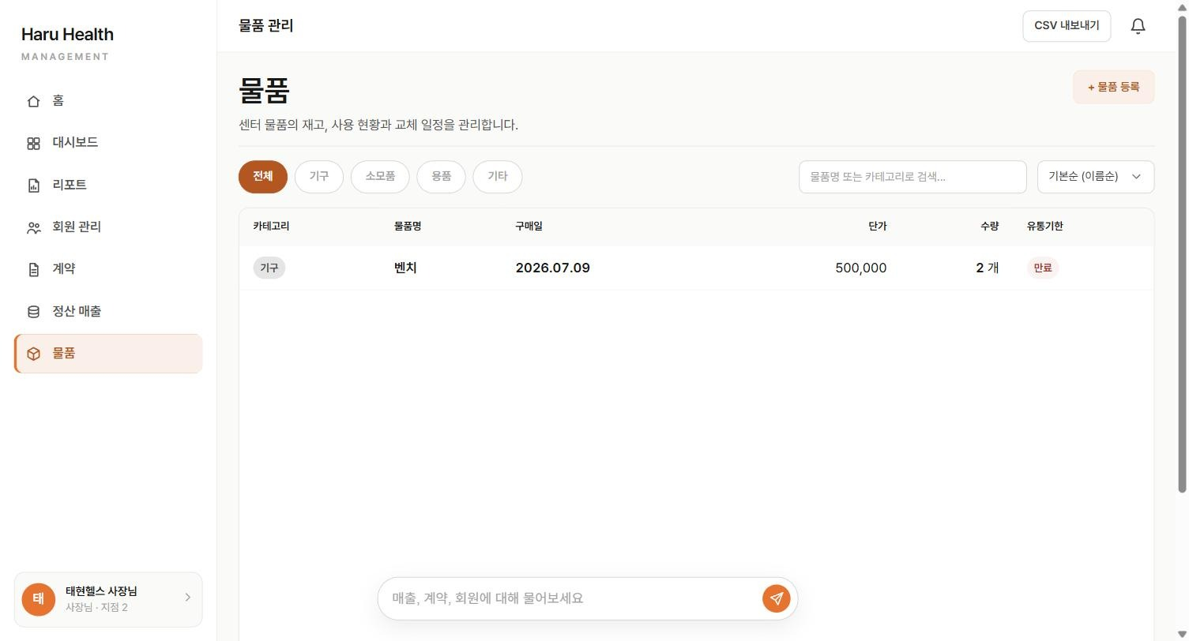
07 · KEY SCREENS
주요 페이지 ② 계약 상세 · 정산 · 물품
계약에서 시작된 데이터가 결제를 거쳐 매출·지출로 이어지는 구간
/fitb/contract/1453
/fitb/Settlepage
/fitb/itempage
계약 상세
정산 매출
물품
유형별 조문을 자동 구성 — PT 체험은 이용 내용·유효기간·예약 취소·환불·운동시간 5개 조
하단에 발행자·수신자 전자서명 완료 시각 표기
갱신·연계 이력 테이블과 인쇄(PDF 보관) 지원
매출 내역 / 지출 관리 탭 칩 + 기간 필터 + 상품명·연락처 검색
우측 요약 레일 — 순이익 히어로 카드, 커미션 지급 상태, 현재 필터 매출
쿠폰 사용 건은 할인액(-₩30,000)까지 행에 표시
카테고리 칩(기구·소모품·용품·기타)과 정렬 옵션
구매일·단가·수량·유통기한 배지 — 재고 0은 목록에서 제외
CSV 내보내기는 화면 필터 조건을 그대로 반영
물품을 등록하면 지출이 자동 생성돼 정산 화면의 순이익에 그대로 반영된다 — 세 화면이 같은 데이터를 다른 각도로 보는 구조.
25
Notes:
정산 화면의 순이익 2,653만원은 매출 3,060만원에서 지출 406만원을 뺀 값입니다.

Slide 26
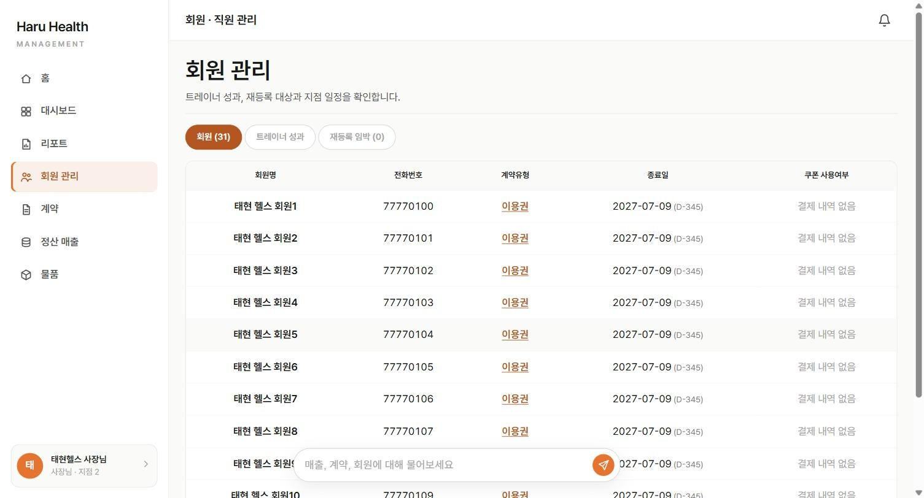
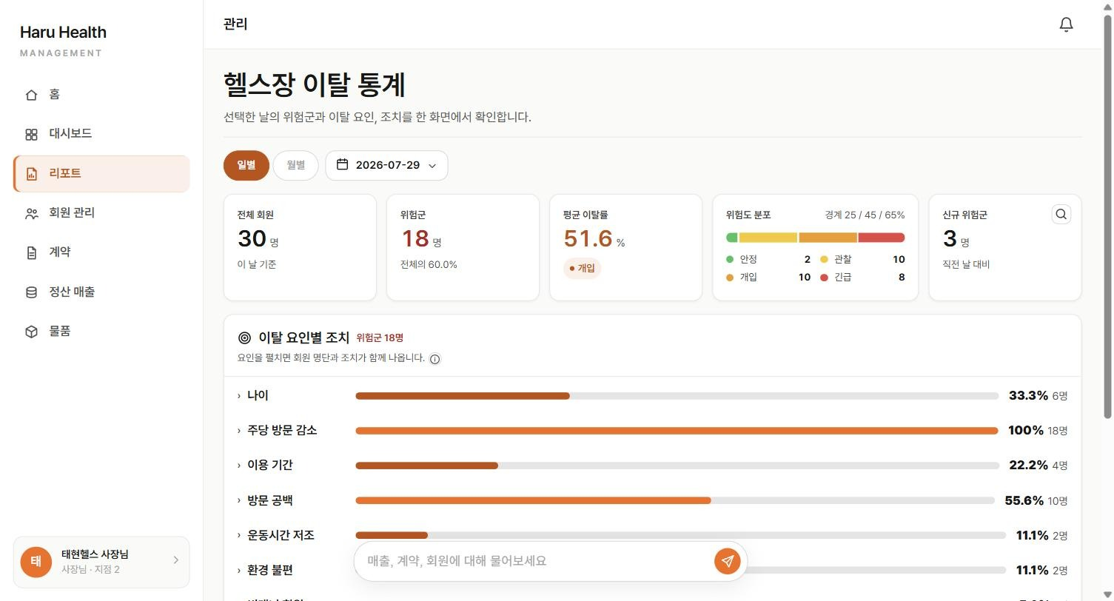
07 · KEY SCREENS
주요 페이지 ③ 회원 관리 · 이탈 리포트
예측 결과가 화면에서 어떻게 행동으로 이어지는가
/fitb/management
/fitb/report
회원 · 직원 관리
이탈 리포트
역할에 따라 완전히 다른 화면 — 사장님은 회원(31) / 트레이너 성과 / 재등록 임박 3개 탭
회원별 계약 유형·종료일 D-day·쿠폰 사용 여부를 한 줄에 표시
트레이너는 출석 확인·담당 회원 현황·PT 캘린더, 관리자는 제휴 계약 만료 관리로 분기
일별·월별 전환 + 날짜 선택 — 전체 회원·위험군·평균 이탈률·위험도 분포·신규 위험군
위험도 분포는 25 / 45 / 65 경계의 4단계(안정·관찰·개입·긴급) 색 막대
SHAP 요인별 조치 — 주당 방문 감소 100%, 방문 공백 55.6%처럼 요인을 펼치면 회원 명단과 조치가 함께 나온다
26
Notes:
이탈 리포트는 확률만 보여주지 않고 SHAP 요인별로 대상 회원과 조치를 함께 제시합니다.

Slide 27
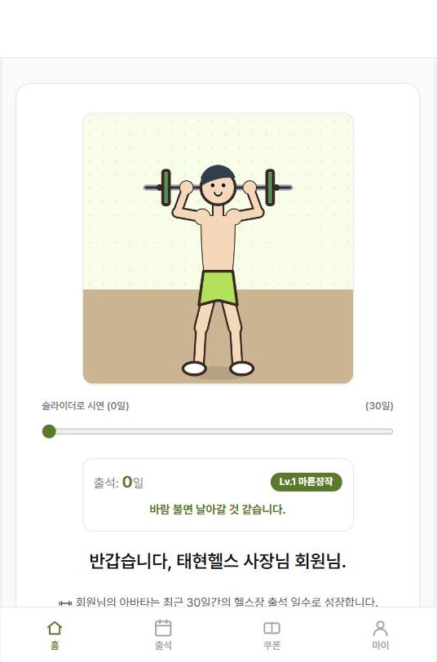
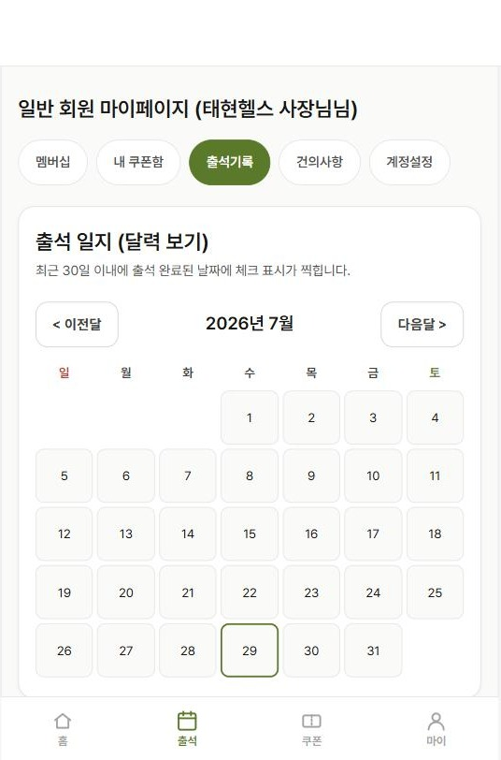
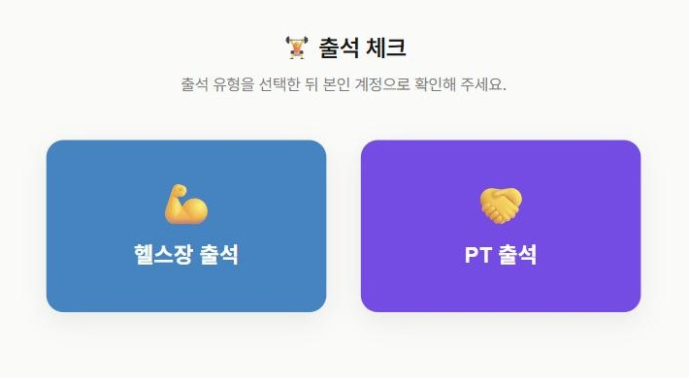
07 · KEY SCREENS
주요 페이지 ④ B2C 회원 포털 · 출석 키오스크
모바일 기준 단일 컬럼 · 액센트를 라임 축으로 분리해 관리 포털과 시각적으로 구분
/fitc/attendance
/fitc
/fitc/mypage/checkin
회원 홈
출석 기록
출석 키오스크
최근 30일 출석 일수로 성장하는 아바타 — 슬라이더로 변화를 미리 볼 수 있다
출석 일수·레벨 배지로 방문 동기를 시각화
하단 고정 탭바 4종(홈·출석·쿠폰·마이)
멤버십·내 쿠폰함·출석기록·건의사항·계정설정 칩 서브 내비
월별 캘린더에 출석 완료일 체크 표시, 오늘 날짜는 라임 테두리
다가오는 PT 일정도 같은 탭에서 조회
로그인 레이아웃과 분리된 무로그인 단독 라우트 — 헬스장 입구 공용 태블릿용
헬스장 출석 / PT 출석 두 갈래로 시작해 전화번호+비밀번호로 본인 확인
완료 화면은 7초 뒤 자동 리셋되어 다음 회원이 바로 사용
27
Notes:
B2C는 모바일 우선, B2B는 PC 우선으로 설계했습니다. 키오스크는 로그인 없이 도는 별도 화면입니다.

Slide 28
08 · ROADMAP
확장 로드맵
현재 범위에서 어디까지, 어떤 순서로 넓혀 갈 것인가
NOW
현재 범위
Phase 2 착수 전제
사장님 대상 조회 전용 AI 비서 · 계약 1~5 · 결제/정산 · 출석/PT · 이탈 예측
관리자·트레이너에게는 화면을 미리 열어두고 서버에서 차단하는 프리뷰 게이트로 다음 단계를 준비
AI 비서는 오케스트레이터·도구·감사 로그까지 완성돼 있고, Anthropic 조직 생성과 크레딧 충전만 끝나면 실서비스로 바로 전환된다.
프리뷰 게이트 분기 하나만 제거하면 역할별 도구가 그대로 동작한다.
Phase 2
운영 자동화 완성
AI 비서를 쓰기 영역까지 — 관리자·트레이너 확장 + 쓰기 도구 + 사람 확인 카드
계약·출석의 마지막 자동화 고리(전자서명 원본 보관 · PT 세션 소진 차감 · 서명 대기 관리)
Phase 3
분석 · 연동 확장
대시보드를 지표 화면에서 분석 도구로 — 위젯 드릴다운 · 목표 달성률 · 데이터 사유 구분
외부 서비스 연동을 MCP로 분리(알림톡 · PG · 캘린더 · CRM) + 관리자 콘솔 경영 지표
설계 방향 선택지
Phase 2와 함께 방향을 정할 항목
다크모드 활성화 — 토큰 수렴은 이미 완료
좌측 메뉴 지점명·대표 이미지 노출 방식
역할별 메뉴 노출 범위 확정
풀폭 버튼 라운드 값 통일
Phase 4
플랫폼화
내부 도구까지 MCP로 승격해 외부에서도 붙일 수 있는 구조로
회원(B2C) 비서 확장 + 사장님 요금제 기반 수익 모델
각 단계는 앞 단계의 구조를 그대로 재사용한다 — 도구 레지스트리·확인 카드·감사 로그는 Phase 3·4에서도 같은 골격을 쓴다.
28
Notes:
Phase 2는 크레딧 충전만 되면 바로 시작할 수 있는 상태입니다. 프리뷰 게이트를 미리 넣어둔 것도 이 전환을 염두에 둔 설계였습니다.

Slide 29
08 · ROADMAP
Phase 2 — 무엇을 넓히는가
세 축을 동시에 확장하되, 지금 구조를 바꾸지 않고 이어 붙이는 범위로 잡았다
AI 비서
계약 · 출석
대시보드 · 보안
조회에서 실행으로
자동화의 마지막 고리
지표에서 분석으로
관리자·트레이너까지 조회 도구 확장 — 프리뷰 게이트 분기 제거만으로 동작
쓰기 도구 도입 — 지출 등록 · 쿠폰 발송 · 결제 · 계약 발행/서명 · 커미션 생성
되돌릴 수 없는 작업은 사람 확인 카드를 거쳐 실행
토큰 단위 스트리밍으로 응답 체감 속도 개선
모바일 대응 — 현재는 PC 우선으로 확정한 범위
전자서명 원본 보관 — 현재 캔버스로 받은 서명을 이미지로 남기는 설계 추가
PT 세션 소진 시점의 잔여 자동 차감 — 출석 기록과의 연계 방식 확정
발행한 계약 / 서명할 계약 탭 분리 + 서명 대기 배지
작성 중 이탈 방지 안내
실시간 동기화(SSE) — 현재는 재조회 방식
위젯 클릭 시 상세 뷰 진입 · 위젯 크기 조절
데이터 없음 사유 구분 — 0건 / 미연동 / 최소 기간 미충족
목표 달성률 지표 도입 — 데이터 소스 설계 선행
위젯에서 바로 AI에게 심화 질문 보내기
권한 애너테이션 기반 인가 도입 — 현재의 수동 검증을 프레임워크 레벨로
범위에서 뺀 것 계약 리스트 정렬은 서버 페이징 구조라 정렬 파라미터를 백엔드에 먼저 넣어야 의미가 있고, 트레이너 소개 요청은 요청·소개 상태를 담을 구조가 새로 필요하다 — 둘 다 다음 단계의 선행 작업으로 넘겼다.
29
Notes:
세 축 모두 지금 구조를 뜯지 않고 이어 붙이는 범위로 잡았습니다. 뺀 항목도 못 한 게 아니라 선행 작업이 필요해 다음 단계로 넘긴 것입니다.

Slide 30
WRAP UP
정리하며
계약을 축으로 도메인을 연결했다
결제·정산·출석·PT가 계약 상태 하나로 정합성을 유지한다
감사합니다
예측에 원인을 함께 실었다
확률만으로는 움직일 수 없어 SHAP 요인까지 내려 행동으로 연결했다
질문 받겠습니다
LLM을 신뢰 경계 밖에 두었다
송태현 · 조종현 · 구영주 · 김현서 · 이유빈
모델은 호출을 제안만 하고 권한·테넌트 격리는 서버가 강제한다
실패의 범위를 설계했다
무엇을 함께 롤백하고 무엇을 흡수할지를 도메인마다 정해 두었다
30
Notes:
감사합니다.

